Slide 1
ビーバーコンテスト
問題追加ドキュメント

Slide 2
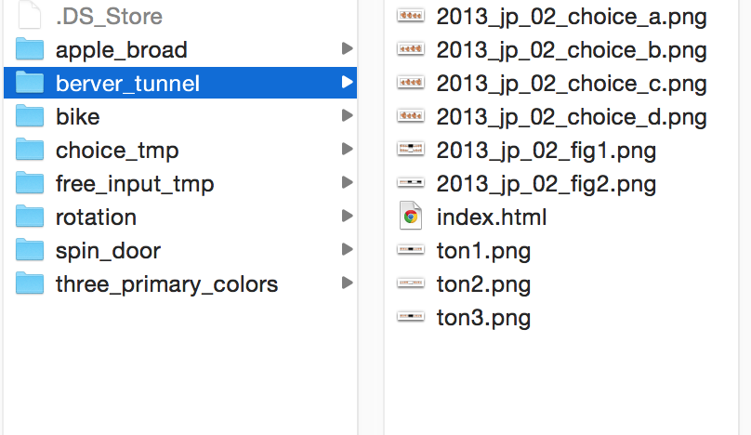
タスクの設定
1つの問題には1つのフォルダが必要
フォルダの中に「index.html」「必要な画像ファイル」をいれる

Slide 3
選択肢問題
テンプレートファイル
Bebras-task/2015/choise_tmp/index.html
変更箇所
6行目 タイトル
18行目 stdAnsTypes.genTaskMultipleChoicesの引数
27,46行目 id(46行目はanswer_以降)フォルダ名に変更
36行目 acceptedAnswersに答え
41行目~ 問題内容
53行目~ 解答・解説

Slide 4
選択肢問題
stdAnsTypes.genTaskMultipleChoices
引数1 : 1行に表示する選択肢の数(4択なら基本4,見やすいように)
引数2 : 選択肢(何個でも追加可能)
引数3 : そのまま
引数4 : answer_以降をフォルダ名にする
引数5 : trueを入れると、コンテストにした時選択肢がランダムにならなくなる(ランダムでいい時はいらない)

Slide 5
自由記述問題
テンプレートファイル
Bebras-task/2015/free_input_tmp/index.html
変更箇所
5行目 タイトル
17行目 stdAnsTypes.genTaskFreeInputの引数
22,45行目 id(45行目はanswer_以降)フォルダ名に変更
35行目 acceptedAnswersに答え
42行目~ 問題内容
57行目~ 解答・解説

Slide 6
自由記述問題
stdAnsTypes.genTaskFreeInput
引数1 : 「integer」or「string」(数字か文字列)
引数2 : answer_以降をフォルダ名にする
引数3 : 最大文字数
引数4 : textboxの大きさ(特に文字数が必要でなければ1でok)

Slide 7
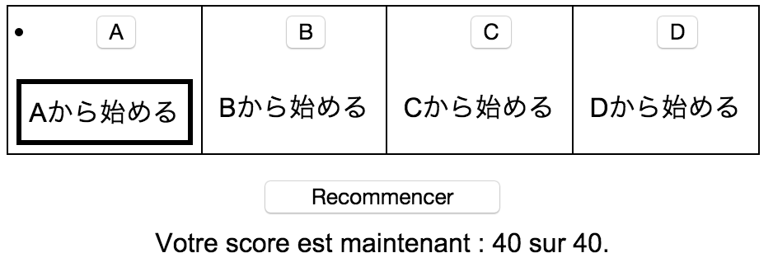
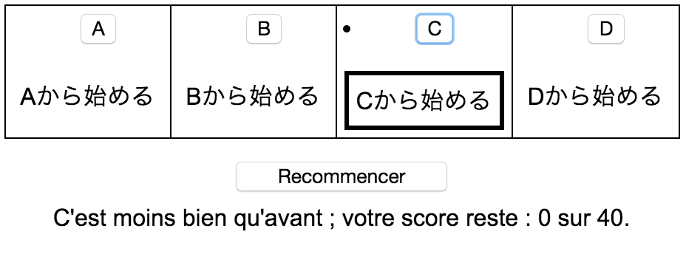
解答確認
選択肢を選んだ際(文字を入れてボタンを押した際)
正解
不正解

